Slide 1
Panorama de la lección 3
Esta unidad presentará las áreas funcionales del Sistema de Comando de Incidentes (ICS, por sus siglas en inglés) y los roles del Comandante del Incidente y del personal de mando. Al terminar esta lección, usted debería podrá:
Identificar las cinco áreas funcionales principales del ICS.
Describir el rol del Comandante del Incidente.
Describir la selección y transferencia del mando entre comandantes del incidente.
Identificar los títulos de cargos vinculados con el personal de mando.
Describir los roles del personal de mando.
Diferenciar entre el mando del incidente y la coordinación del incidente.

Slide 2
Áreas funcionales del ICS y los roles del personal de mando
Cada incidente requiere que se implementen ciertas áreas funcionales. Se deberá identificar y evaluar el problema, desarrollar e implementar un plan para abarcarlo y adquirir y pagar los recursos necesarios.
Independientemente del tamaño del incidente, todas estas áreas funcionales son necesarias.
En caso de que usted tenga que ayudar con un incidente, debería entender cómo la estructura de gestión se construye según el Sistema de Comando de Incidentes (ICS). Esto le ayudará a entender su rol en la estructura y cómo podrá recibir información y asignaciones.
Esta lección se enfoca en las cinco áreas funcionales principales y los roles del personal de mando. Se explicarán los roles del Estado Mayor en la próxima lección.

Slide 3
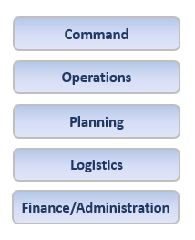
Cinco áreas funcionales principales del ICS
Existen cinco áreas funcionales mayores en el Sistema de Comando de Incidentes (ICS) que forman la base en que se desarrolla una organización de manejo de incidentes.
Estas funciones se aplican a incidentes de todo tamaño y tipo, incluyendo tanto los eventos planeados como los que ocurren sin previo aviso.
Si usted se encuentra en un incidente y escucha estos términos, es importante que esté enterado de qué significan. Por ejemplo, podrían mandar que usted provea documentos para la Sección de Planificación o recibos para la Sección de Finanzas/Administración.

Slide 4
Descripciones de las áreas funcionales del ICS
Mando del incidente: Fija los objetivos, estrategias y prioridades del incidente, y tiene la responsabilidad general del incidente.
Operaciones: Realiza operaciones para lograr los objetivos del incidente. Establece tácticas y dirige todos los recursos operacionales.
Planificación: Apoya al proceso de planificación de acciones del incidente al rastrear recursos, recopilar/analizar información y mantener documentación.
Logística: Organiza los recursos y servicios necesarios para apoyar los esfuerzos para lograr los objetivos del incidente (los recursos pueden incluir personal, equipos, grupos, suministros e instalaciones).
Finanzas/Administración: Supervisa los gastos vinculados con el incidente. Provee servicios de contabilidad, adquisición, registro de tiempo y análisis de costos.

Slide 5
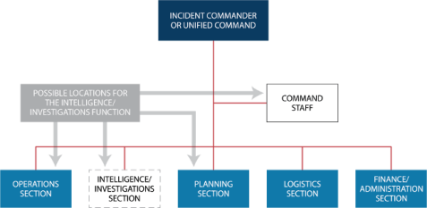
Función de inteligencia/investigaciones en el ICS
Inteligencia/Investigaciones (I/I, por sus siglas en inglés) es la sexta función del ICS que se identifica en el NIMS. La función de inteligencia / investigaciones se puede establecer para recopilar, analizar y diseminar información e inteligencia relacionada con el incidente en aquellos incidentes que incluyen una recopilación intensiva de inteligencia y actividades investigativas (tal como un acto criminal o terrorista, o una investigación epidemiológica, de accidente o de víctimas masivas).

Slide 6
Repaso de las áreas funcionales
¿Cuál área funcional del ICS apoya el proceso de planificación de acciones del incidente al rastrear recursos, recopilar/analizar información y mantener documentación?

Slide 7
Repaso de las áreas funcionales
¿Cuál área funcional del ICS apoya al proceso de planificación de acciones del incidente al rastrear recursos, recopilar/analizar información y mantener documentación?

Slide 8
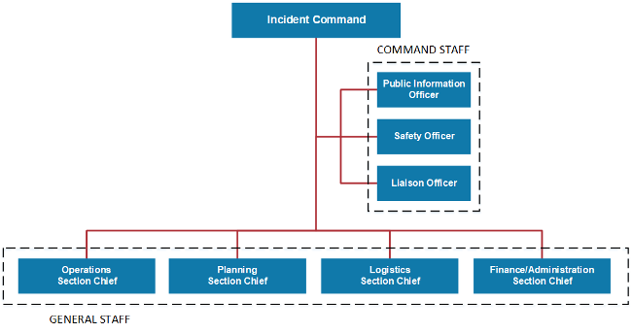
La estructura del ICS
Aquí se muestra la estructura organizacional estándar del Sistema de comando de Incidentes (ICS). El mando del incidente, que podría ser un solo Comandante del Incidente o un Comando Unificado, liderará los esfuerzos y asignará el personal de mando y el Estado Mayor según sea necesario. Por el resto de esta lección, hablaremos de la función de mando del incidente y el personal de mando.

Slide 9
Definición de mando del incidente
El Sistema Nacional de Manejo de Incidentes (NIMS) define el mando como el acto de dirigir, ordenar o controlar mediante autoridad explícita de naturaleza legal, reglamentaria o delegada.
Cuando se usa el Sistema de Comando de Incidentes (ICS) para manejar un incidente, se asigna un Comandante del Incidente. El Comandante del Incidente tiene la autoridad para establecer objetivos, hacer asignaciones y ordenar recursos. Para lograr esos fines, el Comandante del Incidente trabaja estrechamente con el personal y expertos técnicos para analizar la situación y considerar estrategias alternas.
El Comandante del Incidente debería tener la capacitación, experiencia y conocimiento para cumplir este rol. Las calificaciones para servir como un Comandante del Incidente no deberían ser basadas solamente en el rango, grado o conocimientos técnicos.

Slide 10
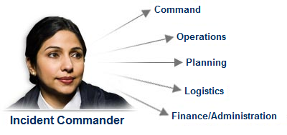
El Comandante del Incidente
Empezamos con una examinación más detallada del Comandante del Incidente. El Comandante del Incidente es responsable del manejo general del incidente. El manejo general incluye las asignaciones del personal de mando que sean necesarias para apoyar la función de mando del incidente. El Comandante del Incidente es el único puesto que siempre será cubierto en las aplicaciones del ICS. Para incidentes y eventos menores, una persona—el Comandante del Incidente—podrá cumplir todas las funciones de manejo.

Slide 11
Las responsabilidades del Comandante del Incidente
Además de tener la responsabilidad general del manejo del incidente total, el Comandante del Incidente también tiene las responsabilidades específicas de:
Asegurar la seguridad general del incidente
Proveer servicios de información para partes interesadas internas y externas, tales como los sobrevivientes del desastre, ejecutivos de agencias y altos dirigentes
Establecer y mantener enlaces con las otras agencias que participan en el incidente
El Comandante del Incidente podrá nombrar un adjunto o más. De asignar a un adjunto, él o ella debería reunir todos los requisitos para asumir el puesto del Comandante del Incidente.

Slide 12
La selección o cambio de comandantes del incidente
La función de mando debería establecerse claramente al comienzo de un incidente. La jurisdicción u organización con la responsabilidad primaria del incidente designa la persona en el lugar que es responsable de establecer el mando y el protocolo para la transferencia del mando. A medida que un incidente se vuelve más complejo o menos, el mando podrá cambiar para satisfacer las necesidades del incidente.
Cuando se transfiera el mando, el proceso debería incluir una sesión informativa que capta toda la información esencial para continuar las operaciones de manera segura y efectiva.

Slide 13
Pregunta de discusión
El proceso de transferencia del mando siempre incluye una sesión informativa detallada para la transferencia del mando, lo cual se puede presentar de manera oral, por escrito o de una mezcla de las dos formas.
También es importante recordar que se debería notificar al resto del personal del incidente sobre la transferencia del mando.
¿Qué incluiría usted en una sesión informativa para la transferencia del mando?

Slide 14
Escenario: El Comandante Adjunto del Incidente reemplazará al Comandante del Incidente actual debido a que este tiene que atender a una emergencia familiar
¿Cuál es la acción correcta que el Comandante del Incidente debería realizar?

Slide 15
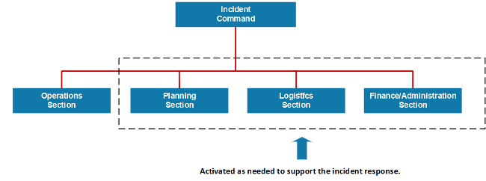
Delegando responsabilidades de manejo del incidente
El Comandante del Incidente es responsable de todas las áreas funcionales del Sistema de Comando de Incidentes (ICS) hasta que él o ella delegue una función. Ya que la organización del ICS es modular, se puede expandir o contraer para satisfacer las necesidades del incidente. Durante el transcurso de un incidente mayor, el Comandante del Incidente puede crear secciones y delegar las responsabilidades de operaciones, planificación, logística y finanzas/administración. Para los incidentes muy pequeños, de rutina o de corta duración, es posible que el Comandante del Incidente no establezca ninguno de los puestos del personal. En tal caso, el Comandante del Incidente manejará todas las funciones del ICS personalmente.
El Comandante del Incidente solamente crea las secciones que se necesitan. Si una sección no cuenta con personal, el Comandante del Incidente manejará esas funciones.

Slide 16
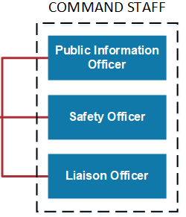
Personal de mando del ICS
Dependiendo del tamaño y tipo de incidente o evento, el Comandante del Incidente podrá designar personal para proporcionar servicios de información, seguridad y enlace. En el Sistema de Comando de Incidentes (ICS, por sus siglas en inglés), el personal de mando podrá incluir:
Funcionario de Información Pública, que interactúa con el público y los medios y/o con otras agencias con requisitos de información relacionada con el incidente.
Funcionario de Seguridad, que supervisa las operaciones del incidente y aconseja al Comandante del Incidente sobre todos los asuntos relacionados con la seguridad, incluyendo la salud y seguridad del personal de mando del incidente.
Funcionario de Enlace, que sirve como el punto de contacto del Comandante del Incidente para representante de agencias gubernamentales, organizaciones no gubernamentales (ONG) y organizaciones del sector privado.
Los comandantes del incidente también podrán decidir nombrar a especialista técnicas (para lo legal, médico, científico o tecnológico, por ejemplo, o para acceso y necesidades funcionales) para servir como asesores de mando.
El personal de mando reporta directamente al Comandante del Incidente. En un incidente complejo, funcionarios auxiliares podrán ser asignados a cada una de las funciones del personal de mando.

Slide 17
Video de panorama del personal de mando
El siguiente video presentará un panorama de los funcionarios del personal de mando.
Duración del video: 1 minuto, 45 segundos

Slide 18
Roles del personal de mando - Actividad 3.1
Propósito de la actividad: Ilustrar cómo se puede utilizar el ICS para abarcar asuntos de manejo del incidente.
Instrucciones: Trabajando en equipo:
Repasar el escenario que se presenta en la próxima página del manual del alumno.
Identificar cuáles puestos del personal de mando se asignarían.
Luego, si fuera el Comandante del Incidente, ¿cuáles actividades específicas delegaría a cada miembro del personal de mando?
Seleccionar un portavoz. Prepararse para presentar en 10 minutos.
Tiempo: 15 minutos
Escenario:
Una inundación repentina inesperada ocurrió en una comunidad pequeña. Como resultado:
Se están desalojando de casas, escuelas, el distrito de negocios y la universidad comunitaria.
Daños a la infraestructura crítica incluyen la contaminación del suministro de agua, líneas eléctricas caídas y calles dañadas.
Se necesita control perimetral y seguridad en el distrito de negocios.
Ayuda mutua está llegando de varias comunidades cercanas.
Representantes de los medios están llegando al lugar.

Slide 19
¿Cuál miembro del personal de mando se describe abajo?
"Yo trabajo muy estrechamente con Operaciones para asegurar que nuestra gente en el campo lleve equipos protectores apropiados e implemente opciones tácticas seguras."

Slide 20
¿Cuál miembro del personal de mando se describe abajo?
"Yo proporciono sesiones informativas para apoyar a los representantes de agencias y trabajar con ellos para responder sus preguntas e inquietudes sobre la operación. Permanezco visible en el lugar del incidente para todas las agencias entrantes de cooperación y asistencia."

Slide 21
¿Cuál miembro del personal de mando se describe abajo?
"Yo soy el contacto principal para toda persona que quiere detalles sobre el incidente y nuestra respuesta al mismo. Sirvo a un público externo mediante los medios y a un público interno que incluye el personal del incidente y de agencias."

Slide 22
Coordinación de incidentes
Ahora que hemos hablado de los roles del personal de mando, vamos a examinar cómo se coordina el incidente general.
La coordinación incluye las actividades que aseguran que la organización del Sistema de Comando de Incidentes (ICS) en el lugar reciba la información, recursos y apoyo que se necesita para lograr aquellos objetivos del incidente. La coordinación ocurre en varias entidades y en todos los niveles del gobierno. Unos ejemplos de actividades de coordinación incluyen:
Establecer políticas basadas en las interacciones con ejecutivos de agencias, otras agencias y partes interesadas.
Recopilar, analizar y diseminar información para apoyar el establecimiento del conocimiento de la situación compartido.
Establecer las prioridades entre incidentes.
Resolver problemas de recursos críticos.
Facilitar apoyo de logística y rastreo de recursos.
Sincronizar los mensajes de información pública para garantizar que todos hablen con una sola voz.

Slide 23
Rol del Centro de Operaciones en Emergencia
Jurisdicciones y organizaciones en todo el país utilizan Centros de Operaciones en Emergencia (EOC, por sus siglas en inglés) como un elemento de sus programas de manejo de emergencias.
Por lo general, un Centro de Operaciones en Emergencia (EOC) apoya a la respuesta en el lugar al relevar al Comandante del Incidente de la carga de coordinación externa y la responsabilidad de conseguir recursos adicionales.
Un EOC:
Es una ubicación física o virtual en que el personal de varias agencias se puede juntar para abarcar amenazas y riesgos inminentes.
Está dotado de personal capacitado y autorizado para representar su agencia/disciplina.
Está equipado con mecanismos para comunicarse con el lugar del incidente.
Proporciona apoyo al incidente al obtener recursos.
Se puede aplicar en niveles diferentes del gobierno.
Los EOC podrán ser establecidos a nivel federal, estatal, territorial, tribal y local.
Si usted es de una organización no gubernamental (ONG) o del sector privado, se podría solicitar su asistencia en el EOC para evaluar una situación, proporcionar consejos y hacer recomendaciones basadas en sus conocimientos y experiencia profesional.

Slide 24
Centro de Información Conjunta
Otra entidad de coordinación es el Centro de Información Conjunta (JIC, por sus siglas en inglés). El JIC:
Podrá ser establecido para coordinar todas las actividades de información pública relacionadas con el incidente.
Sirve como el punto de contacto central para todos los medios de comunicaciones—cuando sea posible, los funcionarios de información pública de todas las agencias participantes deberían ubicarse juntos en el JIC.
Los JIC podrán establecerse a varios niveles del gobierno y en los lugares de incidentes. Dependiendo de su rol en el incidente, usted podrá tener que dirigir personas u organizaciones al JIC para obtener información.

Slide 25
Mando del incidente o coordinación del incidente
¿Estas declaraciones representan el mando del incidente o la coordinación del incidente?
Establecer objetivos, hacer asignaciones y ordenar recursos.
Recopilar, analizar y diseminar información.
Sincronizar los mensajes de información pública.
Establecer prioridades entre incidentes.

Slide 26
Resumen de la lección 3
Esta lección presentó:
Las cinco áreas funcionales principales del Sistema de Comando de Incidentes (ICS).
La estructura organizacional del ICS.
Los roles y responsabilidades del Comandante del Incidente.
La selección y transferencia de comandantes del incidente.
Los roles y responsabilidades del personal de mando.
Las diferencias entre el mando del incidente y la coordinación del incidente.
La próxima lección presentará una introducción a los roles del Estado Mayor del ICS.

